Slide 1
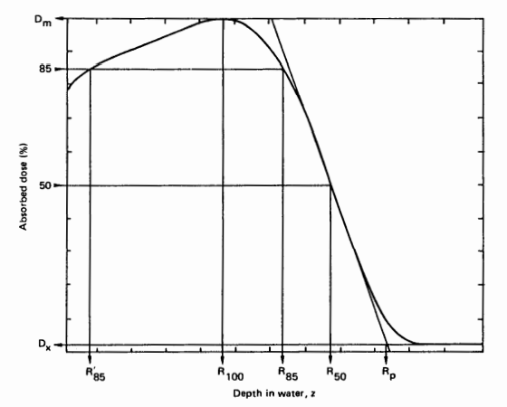
③
②
①
④
⑤
⑥

